Slide 1
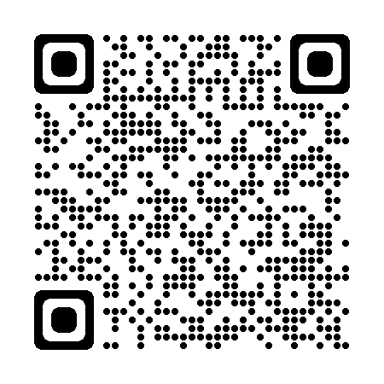
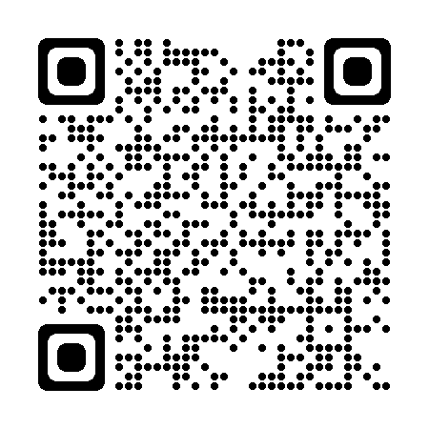
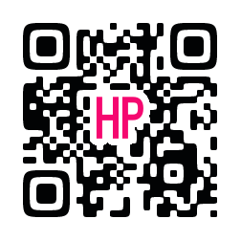
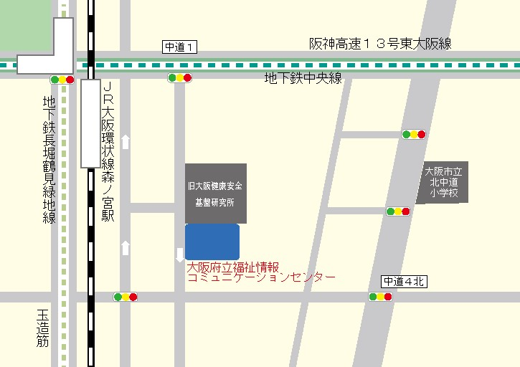
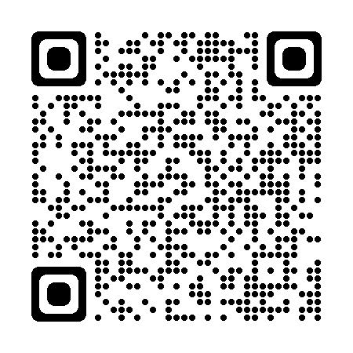
難聴児と保護者の相談支援ネットワーク事業
大阪府では、大阪府立福祉情報コミュニケーションセンター(※)を
難聴児早期支援の中核機能拠点として、難聴児とその保護者を対象に相談支援等を行っています。
相談支援ネットワーク
相談窓口「ひだまり・MOE」
ゆうなぎ園
（(社福)愛德福祉会）
電話：06-6574-2521
FAX：06-6574-2524
「ひだまり・MOE」は、大阪府が大阪府立福祉情報コミュニケーションセンター内に設置している難聴児に関する相談窓口です。
「ひだまり・MOE」にご相談いただければ、相談支援ネットワークで連携している療育機関「ゆうなぎ園」「ぴょんぴょん教室」のほか、手話言語獲得支援機関、聴覚支援学校の早期教育相談等、ご希望の支援機関へのおつなぎをお手伝いさせていただきます。
「聴覚障がい」の診断前（新生児聴覚スクリーニング検査で再検査（リファー）となった場合）でも
お気軽にご相談いただけます。
相談支援ネットワークとして連携
聞こえやことばに障がいのあるお子さまへの支援を行う通園施設です。
保護者と一緒に通い、集団や個別の支援の他、リトミックや行事、保護者勉強会などを通じ、様々な支援を行います。
大阪メトロ中央線「朝潮橋駅」から 徒歩５分
療育に関する相談
電話：06-6940-4181
FAX：06-6943-4661
ぴょんぴょん教室 （(社福)大阪府肢体不自由者協会）
お子さまの聴こえや、言語発達に応じた個別の支援計画を立て、保護者と協力しながら、一人ひとりに応じた助言や支援を行います。
摂津市・寝屋川市・河内長野市・ 堺市南区に教室があります。
手話言語獲得支援事業
NPOこめっこ
（（特非）手話言語獲得習得支援研究機構）
電話：090-3848-7195
Email：info@hidamarimoe.com
電話：06-6748-0084
FAX：06-6748-0089
０～３歳の赤ちゃんたちが遊びを
とおして手話にふれる「べびこめ」などを実施しています。
大阪府立福祉情報コミュニケーションセンター内にて実施しています。
連携
聴覚支援学校
聴覚支援学校早期支援
大阪府内では、生野聴覚支援学校・堺聴覚支援学校・
中央聴覚支援学校の３校が早期教育相談を実施しています。
教育庁
各市町村保健センター等や、早期教育相談を実施している府立聴覚支援学校とも連携し、
「オール大阪」で難聴児支援を実施しています。
（※）大阪府立福祉情報コミュニケーションセンター
ＴＥＬ：０６-６７４８-００８４
ＦＡＸ：０６-６７４８-００８９
ﾎｰﾑﾍﾟｰｼﾞ：http://osakacommunication.com/
所在地 〒537-0025
大阪府大阪市東成区中道１ー３ー５９
新
大阪健康安全
基盤研究所
アクセス ＪＲ環状線（大阪メトロ中央線または長堀鶴見緑地線）「森ノ宮駅」から 中央大通り南側を東へ約140ｍ 二つ目の交差点を右折し南へ約280ｍ
大阪府福祉部障がい福祉室自立支援課

